Slide 1
方面別通学コース

Slide 2
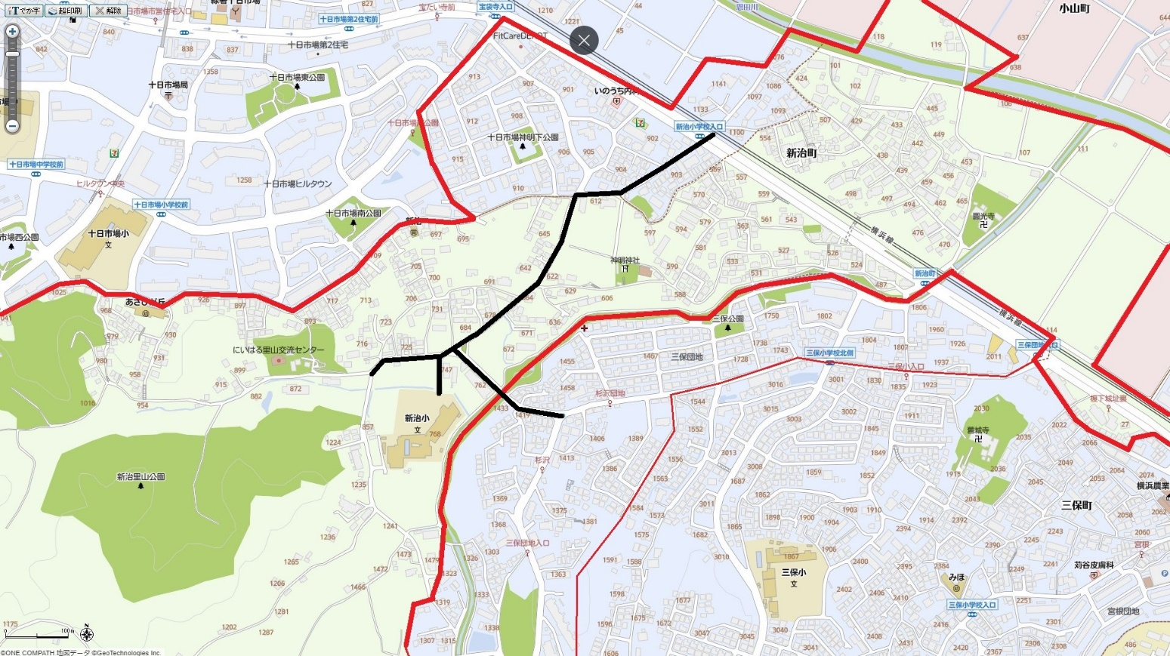
Notes:
新治小学校の通学路は中央の黒い線で示した部分です。赤の枠は本校の学区となります。

Slide 3
方面別下校について
③お地蔵さんコース
①里山交流センターコース
②杉沢交差点コース
Notes:
中央の通学路を起点として、３方面に登下校コースが分かれます。方面別下校等の際は以下のポイントまで集団下校となります。
①里山交流センターコース 【桃色】 ポイント 里山交流センター 横【前？】の三叉路
②「杉沢」の交差点コース 【水色】 ポイント 「杉沢」の交差点
③お地蔵さんコース 【深緑色】お地蔵さんコースはさらに3っつに分かれています。

Slide 4
③－2
お地蔵さんコース2
③ー３
お地蔵さんコース3
③－1
お地蔵さんコース１
①
里山交流センターコース
②
杉沢交差点コース
Notes:
③－１： ポイント 学校前 ～ お地蔵さんの途中 新明神社の方への分岐点
③―２： ポイント お地蔵さん 坂を上りきったお地蔵さんのあるところ
③―３： ポイント ふみきり
・通学路や上記のポイントの場所をお子さんと確認してください。

Slide 5
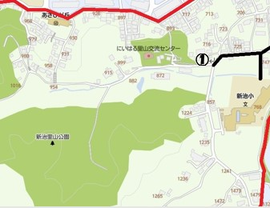
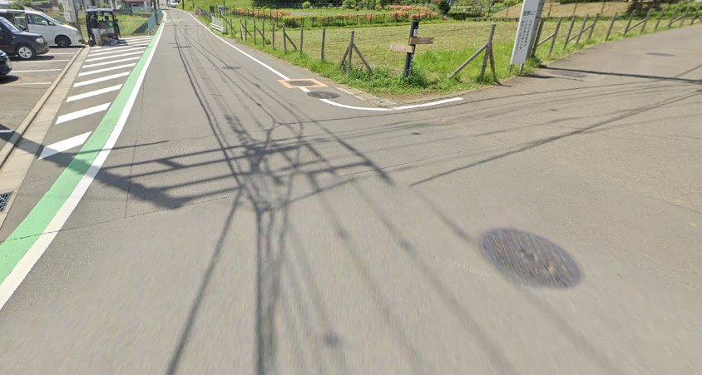
里山交流センターコース(桃色)
Notes:
実際に写真でご案内します。里山交流センターコースのポイントの三叉路です

Slide 6
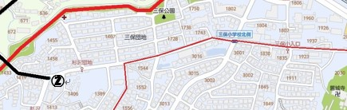
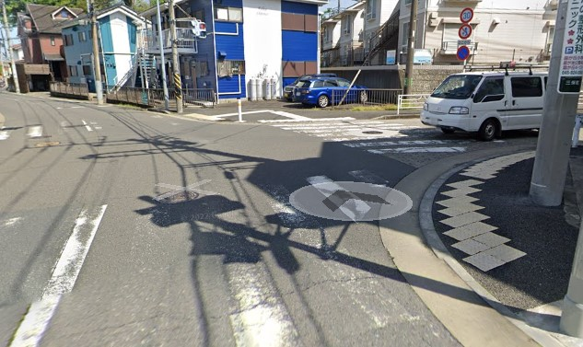
杉沢交差点コース(青色)
Notes:
「杉沢」の交差点コース のポイント 「杉沢」の交差点です。

Slide 7
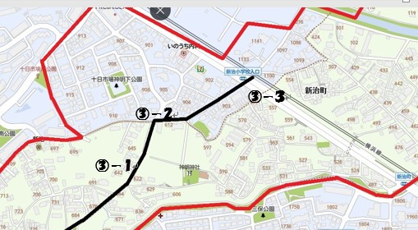
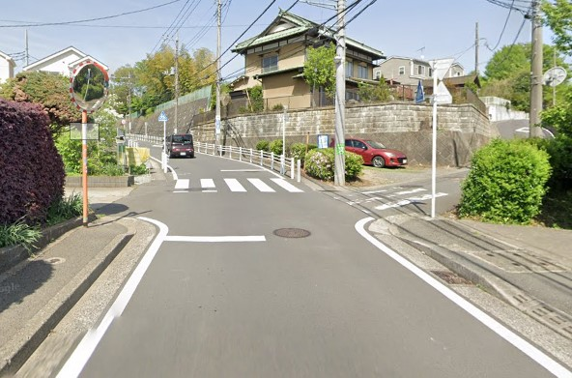
お地蔵さんコース(緑色) ポイント１
Notes:
お地蔵さんコース1のポイント お地蔵さんの途中 新明神社の方への分岐点です。今はここにある家は建て替え中になっています。

Slide 8
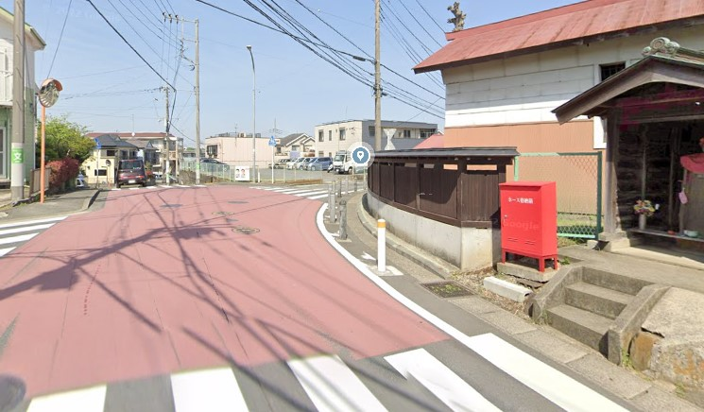
お地蔵さんコース(緑色) ポイント２
Notes:
お地蔵さんコース２のポイント お地蔵さん 坂を上りきったお地蔵さんのあるところ

Slide 9
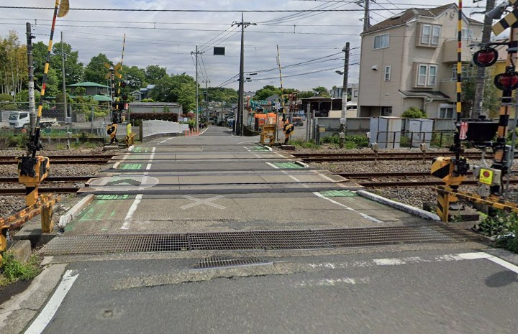
お地蔵さんコース(緑色) ポイント３
Notes:
お地蔵さんコース３のポイント 踏切です

Slide 10
保護者の皆様にお願いしたいこと
①入学までに通学路のコース（色）や
ポイントの場所の確認をお願いします。
② 方面別下校の日は
ポイントの場所までお迎えにきて
いただくと安心です。
Notes:
入学までに保護者の皆様には、通学路のコース（色）やポイントの場所をお子様と確認をお願いします。
入学当初の、方面別下校の日は、各ポイントの場所までお迎えに来ていただけると安心です。よろしくお願いします。

Slide 11
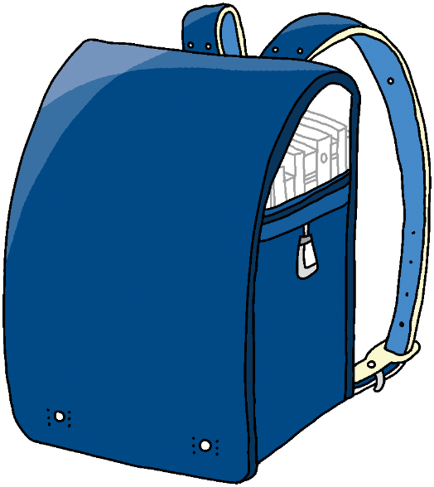
保護者の皆様にお願いしたいこと
入学後、シールをお配りしますので、お子さんのランドセルカバーに貼ってください。張る場所は担任より指示があります。
Notes:
方面別のピンク、水色、緑のシールを入学後にお渡しします。黄色いランドセルカバーにそのシールを貼ってください。張る場所については担任より指示します。1年生が通学になれるまでの間、児童の下校コースをこのシールで確認します。

Slide 12
３ 学納金について

Slide 13
記入見本をみて
ご記入し、捺印
ゆうちょ銀行に記入した
「自動振込利用申込書」
を持参し、窓口で手続き
※来年度にも在校生がいる場合は
手続き不要です。
Notes:
１ 手続きのため、 自動払込利用申込書の提出をお願いします。
申込書は２枚複写になっています。ボールペンで強めに記入してください。
お申込人（口座名義人）の欄は、口座名義の方の「おところ」「おなまえ」「日中ご連絡先電話番号」を記入してください。
フリガナも忘れずにお願いします。
通帳の記号番号は右詰めでお願いします。
印鑑は通帳のお届け印を押してください。
備考欄に来年度新入学となるお子様の名前を、忘れずにご記入ください。（フリガナをつけてください）
記入した「自動払込利用申込書」をゆうちょ銀行に提出してください。
記入見本を同封していますので、ご参考にされてください。
手続きは三月末までにお願いします。
お渡しした書類の中に、こちらの書類が同封されていない方は、現在新治小学校に在校生がいるご家庭ですはこちらの手続きは不要となります。

Slide 14
手続きは ３月末日までに
お願いします。
給付金やお見舞金は
この口座を使用します。
※お金の受け取りのためにご来校していただく必要はありません。
Notes:
手続きは三月末までにお願いします。
なお、お見舞金等でお金をおうちの方へお渡しをする際、これまでは学校に来ていただき、手渡しをしていましたが、この口座への口座振替をさせていただきます。その際
一件につき66円の手数料を差し引いて入金しますので、後日領収書をご提出いただくこともあります。その際はお便りのご確認をよろしくお願いいたします。

